Slide 1
Je nízká plodnost opravdu problémem?
Dana Hamplová

Slide 2
ČR - úhrnná plodnost od 70. let
Prostá reprodukce
Zdroj: ČSÚ

Slide 3
Úhrnná plodnost 1920-2015
Prostá reprodukce
Zdroj: ČSÚ

Slide 4
Plodnost
Mezi 15.-17. stoletím se vyvíjí tzv. (západo)evropský systém sňatkového chování a formování domácností
  Oddělené bydlení manželského páru
  Zásadní vliv ekonomických podmínek
  Vysoký věk při vstupu do manželství
  Vysoký podíl celoživotně svobodných
Systém služby (cca 80 procent mladých osob)
  Hajnalova linie
  Systém slabých a silných rodin

Slide 6
České země
Přechodová společnost
19. století (první sňatky)
  2/3 nevěst starších 25 let, ½ ženichů přes 30
  Podíl celoživotně svobodných žen: 10-20 %
První republika:
  Relativně vyšší sňatečnost, ale stále ve vyšším věku, sňatky do 20 let věku ojedinělé

Slide 7
60.-70. léta
Přesun k tzv. východoevropského sňatkovému chování
  Vysoká sňatečnost
    5-6 % mužů a 3 % žen celoživotně svobodných (Sčítání 1991)
  Nízký věk při vstupu do manželství
    Muži: 24,5; ženy: 21,5; 11-13 % žen se vdávalo před 18 rokem
  Vysoká rozvodovost
  Vysoká potratovost
  Plodnost kolísavá

Slide 8
RODINA PO ROCE 1989

Slide 9
Plodnost po roce 1989
Pokles a postupná stabilizace
  Husákovy děti: cca 10 procent bezdětných žen (Sčítání lidu 2011)
Prudký nárůst nemanželské plodnosti
  Nárůst z 8 na cca polovinu

Slide 10
Úhrnná plodnost 1920-2015
Prostá reprodukce

Slide 11
Pokles plodnosti
Politicky nejožehavější téma
Problém:
  Populace není stacionární
  Stárnutí populace
  Vymírání
  Nutnost doplňovat populaci imigrací

Slide 12
Rodiny v mimoevropském prostoru
Na tom zase nejsou až tak dobře…
Klesající plodnost je všeobecný jev
  Úhrnná plodnost ve světě
    1960: 5
    2014: 2.5
Základní faktor omezování plodnosti: pokles dětské úmrtnosti

Slide 13
Podíl dětí zemřelých do 1 roku věku, České země
Zdroj: ČSÚ

Slide 14
Úhrnná plodnost ve světě (2014)
Subsaharská Afrika: 5.0
Evropa: 1.5
Severní Amerika: 1.8
Jihovýchodní Asie a Pacifik: 1.8
  Pod PMR: Japonsko, Korea, Singapur, Malajsie, Thajsko, Vietnam, Sri Lanka
Latinská Amerika a Karibik: 2.1
Arabský svět: 3.4
  Volnější vztah mezi dětskou úmrtností a porodností?
  Pod PMR: Irán, Katar, SA Emiráty
  Na PMR: Turecko, Bahrajn

Slide 15
Problém s problémem?
Všechny známé populace regulují plodnost
  Výjimka Hutterité
  Historická regulace plodnosti – věk vstupu do manželství a podíly celoživotně svobodných podle ekonomických podmínek
  Západní Evropa od 18. století – regulace plodnosti vdaných žen
Žádná přirozená populace není stacionární
  Historická regulace plodnosti – věk vstupu do manželství a podíly celoživotně svobodných podle ekonomických podmínek
Předpoklad: klesající populace je patologický jev
Ničí zvyšování plodnosti za každou cenu soudržnost rodiny?

Slide 16
„Skutečné“ problémy rodinného chování
Nestabilita svazků a rodinného prostředí
Nárůst podílu nemanželských dětí
  Nárůst z 8 na cca 45 %
Zásadní rozdíly podle vzdělanostních příjmových skupin

Slide 17
Podíly dětí narozených mimo manželství podle vzdělání matky, %
Zdroj: ČSÚ

Slide 18
Nesezdaná soužití
Těžko měřitelné (vysoká nestabilita)
Předmanželské soužití téměř univerzální
  Relativně častá i před rokem 1989
    Nižší vzdělanostní skupiny
Nemanželská plodnost naznačuje jejich kumulaci v nižších sociálních skupinách

Slide 19
Graf: Partnerská situace mužů podle měsíčního osobního příjmu (%)
Zdroj: PIAAC 2014/2015

Slide 20
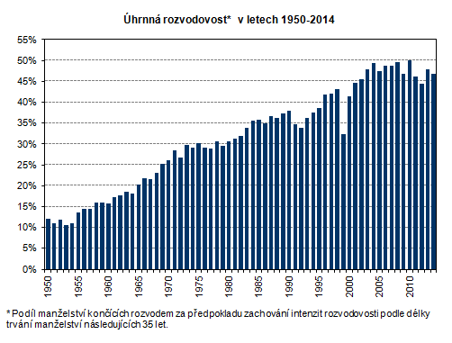
Rozvodovost
Zdroj: ČSÚ
Notes:
Pokud bychom vzali v úvahu nesezdaná soužití, podíly ještě větší

Slide 21
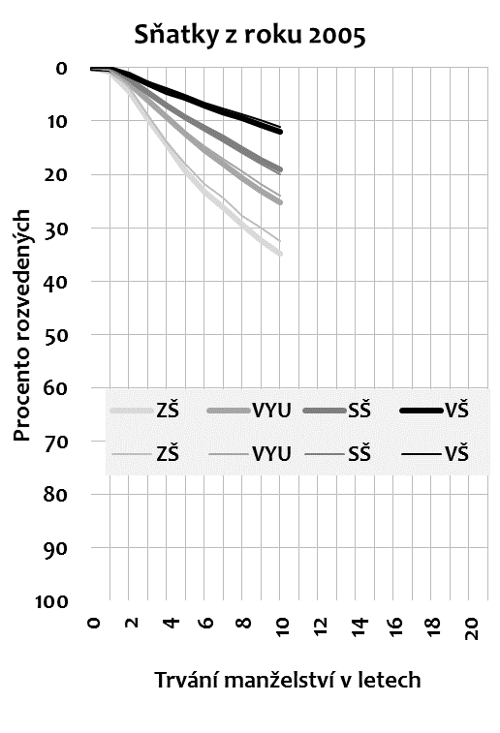
Rozvodovost podle vzdělání
Fučík 2018

Slide 22
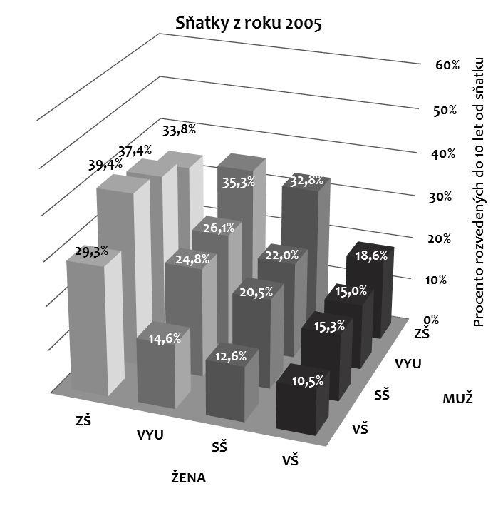
Rozvodovost podle vzdělání
Fučík 2018

Slide 23
Souhlas s tím, že manželství je zastaralá instituce, %
Zdroj: CHPS 2015

Slide 24
Souhlas s tím, že děti by se měly rodit v manželství
Zdroj: CHPS 2015

Slide 25
Souhlas s tím, že 1 rodič může vychovat dítě stejně dobře jako 2
Zdroj: CHPS 2015

Slide 26
Rodinné formy
Tradiční rodinné formy typické pro bohatší, vzdělanější sociální skupiny
Netradiční rodinné formy typické pro chudší, méně vzdělané skupiny z deprivovaných regionů
  Sociální deprivace ještě zvýrazněna rodinným chováním
    Rodinný stav úzce spojen s kvalitou života

